Slide 1
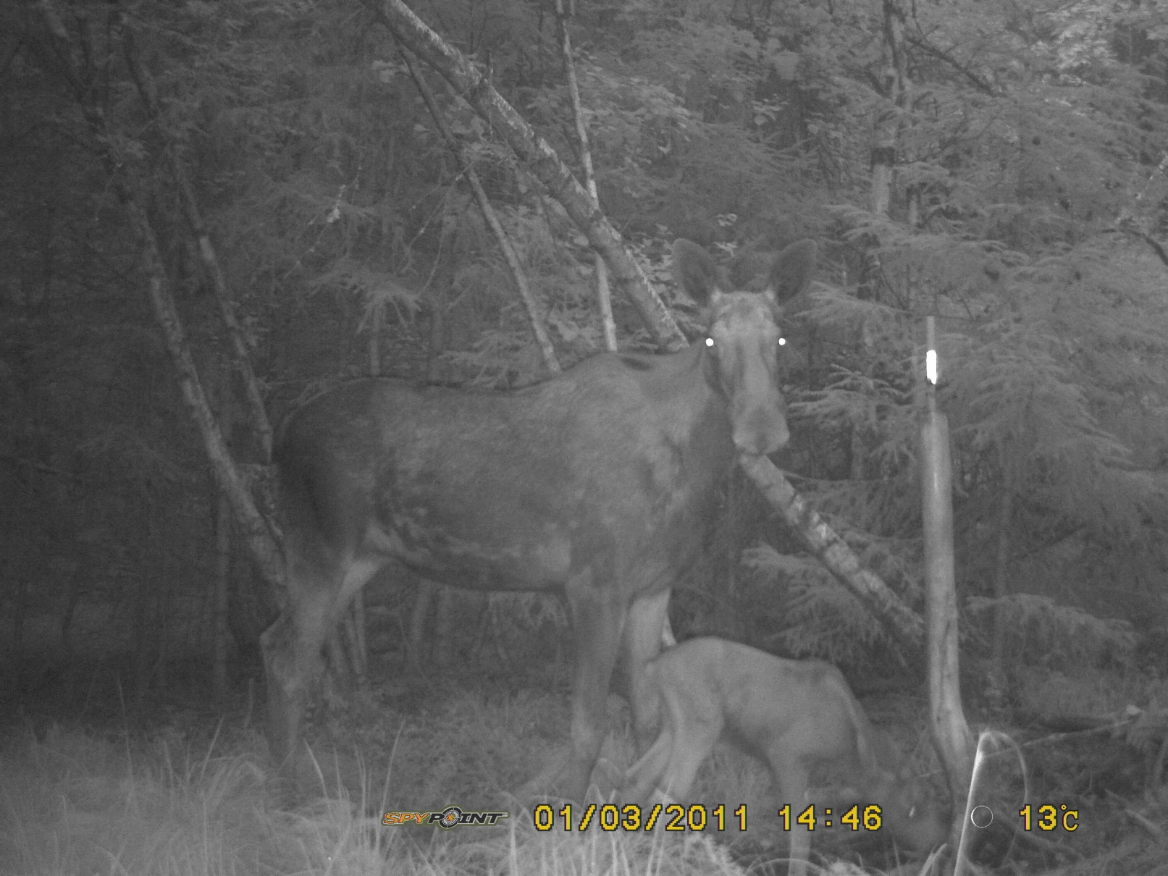
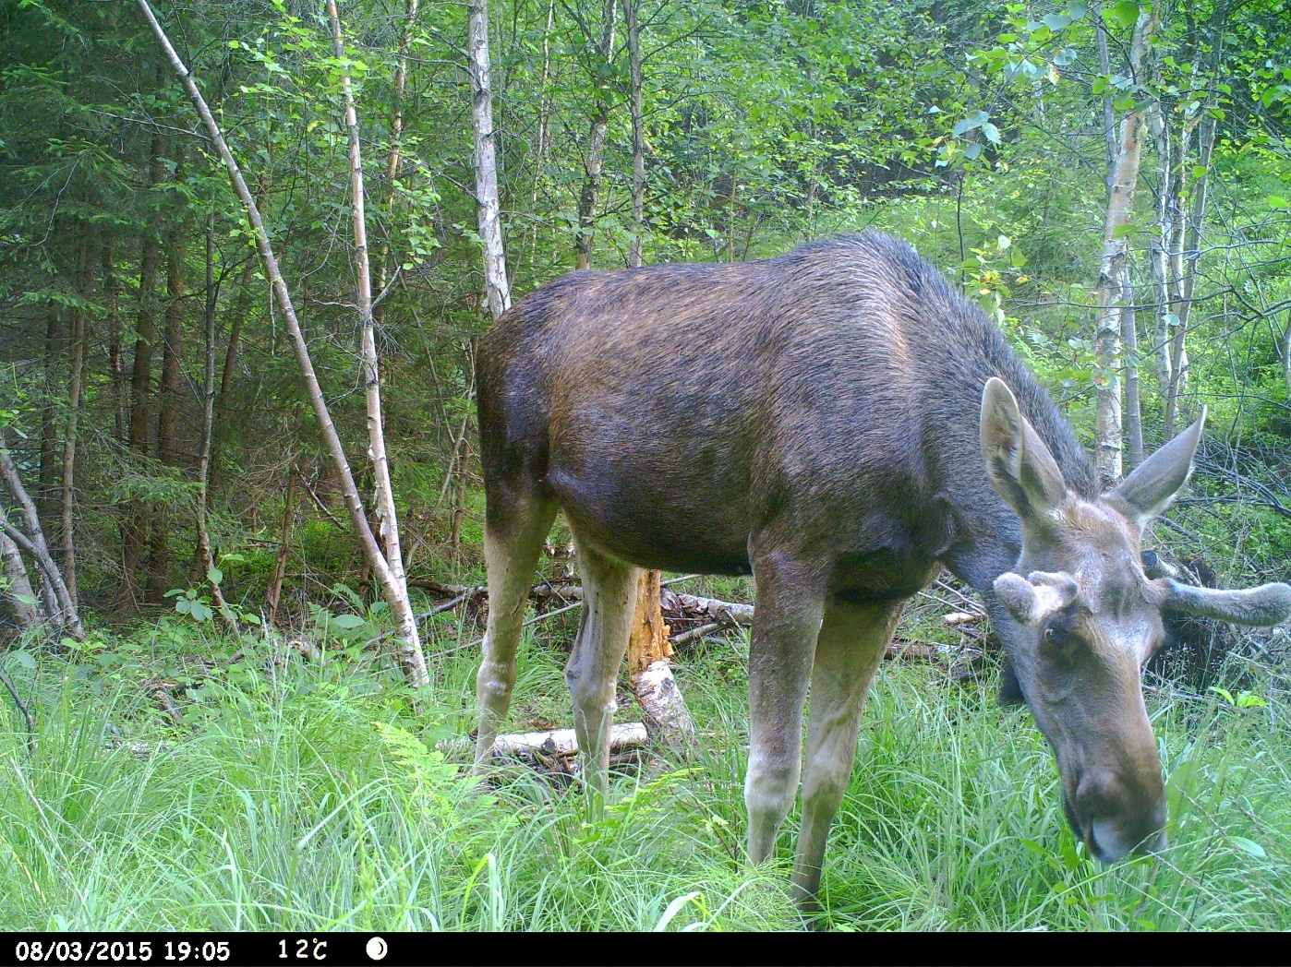
Jaktmøte 24.aug. Gjerstad viltlag

Slide 2
Jaktmøte 24.aug. Gjerstad viltlag
Program:
Ny bestandsplan -21-23
Tildeling -21
Elgjakt, rutiner mm.
Hovedlinjer, Formalia, Ettersøk, Jaktleder, settogskutt,
Hjortejakta
Evt.

Slide 3
Tildelingsvedtak fra Gjerstad kommune:
1. I henhold til Forskrift om forvaltning av hjortevilt, § 20, tildeles Gjerstad Viltlag
en fri kvote på rådyr.
2. I henhold til Forskrift om forvaltning av hjortevilt, § 18, tildeles Gjerstad Viltlag
følgende kvote på hjort: Totalt 50 dyr, hvorav 13 er kalv, 16 er
spissbukk, 10 er voksne hunndyr og 11 er voksne hanndyr.
3. I henhold til Forskrift om kommunale og fylkeskommunale viltfond og fellingsavgift for
elg og hjort, § 6, settes fellingsavgiftene for 2021 til følgende:
4. Elg voksen 480 kr
Elg kalv 290 kr
Hjort voksen 380 kr
Hjort kalv 240 kr

Slide 4
BESTANDSPLAN 2021 - 2023
For å nå målsettingene gjelder følgende:
Spar store produksjonskyr.
Hovedvekten på avskytingen i voksendyrandelen legges på små og unge dyr.
Fokus på uttak av de dårligste dyrene, la kraftige unge dyr få leve.
Hanndyruttak minimum 50 %.
Okser med mellom 5 og 10 tagger skal spares, men dårlige dyr tas ut.
Voksen okse med mer enn 10 tagger spares til etter 10.oktober

Slide 5
6. Planlagt uttak i perioden
Kvoten tildeles som voksen okse, voksen ku og årskalv. Det tildeles 1½ års okse og 1½ års ku som andel av voksen okse og ku.
Det ønskes og planlegges et uttak på 68 % kalv/1½-åringer.
En planlegger og tildeler et uttak på 20% kalv, 40% okse – herav 60 % 1½ åringer, og 40 % ku – herav 60 % 1½ åringer.

Slide 6
7. Rapportering og kontroll
Mindre feilskytinger på, kjønn og alder ordnes mellom jaktlag internt i valdet.
Lagene skal fortløpende rapportere inn felte dyr til viltlaget.
Det skal foretas kjevekontroll av alle 1½-åringer, hodet skal vises. Viltlagets styre utfører denne kontrollen.
Viltlagets styre skal hvert år gå i gjennom årets avskyting og vurdere behov for justeringer for tildeling til det enkelte lag.
Det vil ved feilskyting av eldre dyr i stedet for 1½-åringer, kunne tildeles høyere kalvandel til enkelt lag ved senere års jakt.

Slide 7
TILDELING GJERSTAD VILTLAG 2021 TIL 2023
 | Areal
 |  |  | Kalv | Ku | Stut | Kvige (1 1/2) | Piggstut 1 1/2
Fone, Haugeto Storvald | 20991 |  | 3 | 2 | 3 | 4 | 3 |  | 15
Holte, Eikeland Storvald | 21020 |  | 2 | 2 | 2 | 3 | 3 |  | 12
Nordøstsida Storvald | 86563 |  | 6 | 5 | 5 | 7 | 8 |  | 31
Statskog Storvald | 151400 |  | 9 | 5 | 6 | 7 | 7 |  | 34
Sunde,Tveit, Østerholt Storvald | 14219 |  | 2 | 2 | 1 | 2 | 2 |  | 9
Sørvestsida Storvald | 35141 |  | 4 | 4 | 3 | 7 | 6 |  | 24
Ulltveit, Mesel Storvald | 19060 |  | 2 | 2 | 2 | 3 | 3 |  | 12
Østsida Storvald | 19171 |  | 3 | 2 | 2 | 2 | 3 |  | 12
Asbø, Løite, Haugen, Vestøl Storvald | 36499 |  | 2 | 2 | 2 | 5 | 4 |  | 15
Gunnustad Storvald | 2100 |  |  |  |  |  | 1 |  | 1
 |  |  |  |  |  |  |  |  | Antall dyr
 |  |  | 33 | 26 | 26 | 40 | 40 |  | 165

Slide 8
Forskrift om utøvelse av jakt, felling og fangst
§ 4. NØDVENDIGE PAPIRER UNDER JAKT, FELLING OG FANGST:
Under jakt, lisensfelling og fangst skal gyldig jegeravgiftskort og våpenkort medbringes. Under jakt og felling av storvilt medbringes dokumentasjon for avlagt skyteprøve når jakta eller fellingen utøves med rifle. Under jakt på elg, hjort og rådyr medbringes i tillegg dokumentasjon på tilgang til godkjent ettersøkshund.

Slide 9
Forskrift om utøvelse av jakt, felling og fangst
§ 23. KRAV OM GODKJENT ETTERSØKSHUND :
Under jakt på elg, hjort og rådyr, skal jaktlag og personer som jakter alene ha tilgang til godkjent ettersøkshund. Fører og hund skal ha bestått godkjenningsprøve for ettersøksekvipasjer i henhold til instruks for prøving og godkjenning av ettersøksekvipasjer fastsatt av Miljødirektoratet. Dersom slik hund ikke medføres under jaktutøvelsen, skal det gjennom skriftlig avtale være sikret tilgang innenfor et rimelig tidsrom etter påskyting. Kommunen kan kreve at jeger dokumenterer tilgang til godkjent ettersøkshund.

Slide 10
Forskrift om utøvelse av jakt, felling og fangst
§ 27. ETTERSØKSPLIKT, FORFØLGINGS-RETT OG AVLIVING AV SÅRET STORVILT:
Den som under jakt eller forsøk på felling skadeskyter storvilt eller kongeørn, plikter å gjøre det en kan for å avlive dyret snarest mulig. Vedkommende plikter å forvisse seg om påskutt dyr er truffet eller ikke.
Jegeren og jaktlaget som har skadeskutt storvilt, skal ikke oppta jakt eller påskyte nye dyr mens ettersøk pågår. Innen valdets grenser skal ettersøk om nødvendig pågå ut dagen etter skadeskytingen.
På annet vald opphører retten til ettersøk og felling ved utgangen av den dag skadeskutt storvilt kom inn på valdet, …………………..
Dersom pliktig ettersøk første dag er uten resultat, skal jeger eller jaktlag uten opphold underrette jaktrettshaver og kommunen (viltlaget) eller nærmeste politimyndighet om de faktiske forhold. Jeger og jaktlag som har deltatt ved skadeskytingen av viltet, skal uten godtgjørelse bistå viltmyndighet eller politi i det videre ettersøk

Slide 11
Skadeskyting av Hjortevilt:
Skadeskytingen skal meldes fra til jaktrettshaver og kommunen (viltlaget), dersom dyret ikke ble funnet.
Jaktlaget skal fortsette ettersøket ut neste dag. Dette gjelder om det påskutte dyret oppholder seg innenfor eget vald uavhengig av jaktfelt. Resultatet av dette ettersøket meldes også til kommunen (viltlaget), og kommunen avgjør hva som eventuelt skal foretas videre, herunder om jeger/jaktlag skal pålegges videre ettersøk eller om ettersøket skal avsluttes.
Forfølgningsretten i viltloven § 34 gir jeger og jaktlag under lovlig ettersøk rett til å fortsette ettersøket inn på nabovald. Retten opphører ved utgangen av den dagen viltet kom inn på annet vald.
Under ettersøk skal valdets kvote belastes selv om dyret finnes dødt og kjøttet ikke er brukbart. Etter at kommunen har bestemt at ettersøket er avsluttet, skal eventuelt dyr som blir funnet dødt betraktes som fallvilt og skal ikke belastes valdets kvote.

Slide 12
§ 28. AVLIVING AV SKADET STORVILT I ORDINÆR JAKTTID ELLER FELLINGSPERIODE
Jeger som på lovlig grunn og i lovlig jakttid eller fellingsperiode treffer på storvilt som er såret eller skadet slik at det er påført store lidelser og ikke kan leve eller bli friskt, skal avlive dyret for å hindre unødige lidelser. Dersom jegeren ved avliving av hjortevilt har fellingstillatelse på tilsvarende kategori dyr, skal vedkommende straks ta stilling til om dyret skal tas på egen fellingskvote. Tar ikke jegeren dyret på sin fellingskvote tilfaller hjortevilt kommunen, mens annet storvilt tilfaller Viltfondet. Dyret skal straks gjøres opp slik at kjøttet ikke tar skade. Transport av slikt kjøtt må ikke foretas før melding er gitt etter tredje ledd. Er kjøttet ikke brukbart, skal det plasseres slik at det skjemmer terrenget minst mulig. Melding om avlivingen skal så snart som råd gis til kommune (viltlaget) og valdansvarlig representant.

Slide 13
Miljødirektoratets veileder:
Vilt som etter felling viser seg å være skadet, magert eller på annen måte oppfattes som mindreverdig skal som hovedregel tas på kvoten på ordinær måte. Et unntak fra dette er dyr som ved attest fra offentlig kjøttkontroll, dokumenteres å være uegnet til menneskeføde, og som blir kassert i sin helhet. Slike dyr skal ikke belastes valdets kvote, men innrapporteres av kommunen som irregulær avgang. Hele dyret, også gevir, tilfaller da kommunen. Det forutsettes at felling av nytt dyr skjer innenfor den ordinære jakttid. Det kan ikke gis noen forlengelse av jakttid, kompensasjon ved felling av tilleggsdyr påfølgende jaktår eller ytes noen annen form for erstatning når dyr blir kassert på dette grunnlag. Dersom kassasjonen skyldes feil behandling av dyret etter at det er felt, skal det tas på valdets ordinære kvote.

Slide 14
Jaktleder:
Ved jakt på elg og hjort er det valdansvarlig som plikter å melde jaktleders navn og adresse til kommunen før jakta starter.
I områder der det er de samme fast etablerte lag som jakter hvert år, kan dette praktiseres slik at det bare er nødvendig å melde fra på nytt hvis jaktlederen skiftes ut.
Jaktleders oppgaver og plikter er ikke forskriftsfestet. I prinsippet er selvsagt hver enkelt deltaker på jaktlaget til enhver tid ansvarlig for sine egne handlinger under jaktutøvelsen, men jaktlaget samlet har også et felles ansvar for en ansvarsbevisst opptreden.
Jaktlederen bør tillegges oppgaven med å koordinere jaktutøvelsen og påse at jakta foregår sikkerhetsmessig forsvarlig og i tråd med offentlige bestemmelser. Det er derfor vesentlig at jaktleders beskjed følges når avgjørelser er tatt innen jaktlaget.

Slide 15
Jaktleder (forts.):
Jaktleders oppgaver (Miljødirektoratets veileder):
Ved jaktstart informere om og oppfordre samtlige deltakere på jaktlaget til å dokumentere at jegeravgiften er betalt, at de har bevis på gyldig skyteprøve og riktig våpen og ammunisjon
Sørge for at fellingstillatelsen blir meddelt samtlige deltakere på jaktlaget.
Sørge for at godkjent ettersøkshund er disponibel i tilfelle skadeskyting.
Påse at forskriftsmessig ettersøk og meldeplikt blir overholdt. Merk spesielt de regler som gjelder når såret vilt går ut av valdet.
Rapporter fellingsresultatet og annen nødvendig rapportering umiddelbart etter avsluttet jakt til ansvarlig for valdet.
I tillegg bør jaktleder ha ansvaret for at selve jakta gjennomføres på en god, sikkerhetsmessig og forutsigbar måte ved å: Planlegg postene sikkerhetsmessig. Angi om nødvendig skyteretning og skytevinkel, når anvist post kan forlates, avtal hvor hundeførere og drivere skal gå, foran hver drev hvilke dyr som kan skytes, gi beskjed om prosedyre ved påskyting og fall, utfrakt av felte dyr og instruksjon om behandling av felte dyr.

Slide 16
Sett elg skjema / www.settogskutt.no
Registrering av sett elg og sett hjort
Innsamling og systematisering av jegerobservasjoner skjer enten elektronisk via www.settogskutt.no, eller på papirskjema som sendes til kommunen.
Sett hjort- og sett elg-skjema føres på jaktfeltsnivå, og det er jaktleder som har ansvar for å registrere data eller delegere dette ansvaret. Målet er å registrere antall hjort og elg som observeres og felles under jakta, fordelt på alder og kjønn. Rapporteringen av sett elg og sett hjort bør skje innen 14 dager etter siste jaktdag!!.

Slide 17
Sett elg skjema / www.settogskutt.no
(Hvordan registrere sett hjort-skjema ved solojakt?)
(Sett hjort-skjema skal registreres på jaktfeltnivå. Det betyr at det hvert jaktfelt samlet skal registrere sett hjort skjema. Ved enkeltmannsjakt må dermed observasjonene summeres for hver dato for hvert jaktfelt før de kan registreres påsettogskutt.no.
For å lette arbeidet for solojegere har Naturdata, som administrere Hjorteviltregisteret, utarbeidet et Excel-skjema for solojakt. Hver enkelt jeger legger inn sine data i skjemaet. Summen legges inn i Sett og skutt av den ansvarlige for jaktfeltet for hver enkelt dato.)

Slide 18
Sett elg skjema / www.settogskutt.no
Slik skal du telle og føre sett elg og sett hjort – sjekkliste:
Vær nøye med å fylle ut sett elg/hjort-skjemaet hver dag, også de dagene jaktlaget jakter uten å se dyr.
Jaktleder er ansvarlig for registrering av sett elg eller sett hjort-data, eller å delegere jobben til en annen i jaktlaget
Alle observasjoner av dyr sett under jakt skal føres. Såkalte dobbeltobservasjoner, dyr de mener er observert av flere jegere samme dag, skal ikke kanselleres. Antall dyr sett per jaktdag blir dermed det samlede antallet dyreobservasjoner for alle jegerne i jaktlaget.
Kun dyr som observeres under selve jaktutøvelsen skal registreres. (Dyr som sees fra bilen på vei til jakten føres ikke.)
Sett hjort på innmark skal føres på egen linje som en egen jaktøkt. Husk å krysse av i kolonnen «innmark».
Dyr som felles skal også være registrert som sette dyr.
Antall timer som jaktlaget faktisk brukte til observasjon skal føres. Eksempel: Dersom et jaktlag på 4 jegere har jaktet i 6 timer en dag, skal det for denne dagen føres 4 jegere med gevær og 6 timer jaktet.
For jaktdager uten observasjoner av dyr er det viktig at antall jegere og antall timer likevel føres på skjemaet, (og 0 observerte dyr).
Ved jakt på både elg og hjort skal det registreres data på både sett elg- og sett hjort-skjema.

Slide 19

www.settogskutt.no
Hvordan registrere på settogskutt.no?
Jaktleder har ansvaret for å registrere skjema på www.settogskutt.no, men kan delegere det til andre på jaktlaget om det er ønskelig. For å registrere data trenger man jegernummer og fødselsdato.
Settogskutt.no er bygd opp med tre steg,
1. Registrere sett og skutt elg/sett og skutt hjort
2.Registrere slaktevekt
3. Gi beskjed ved jaktslutt, til valdansvarlig og kommunen

Slide 20
Skrantesjuke (CWD) og hjortevilt
Ingen prøvetaking under jakt
Prøvetaking på fallvilt

Slide 21
Kontaktopplysninger:
Leder viltlaget: Odvar V. Eikeland 975 80 204
Nestleder: Kjetil Eskeland 458 69 270
«viltlaget.no»: Gro C. Eskeland 922 58 934
Gro skal ha melding på sms for skutt elg og hjort fortløpene,
dette for å ha god oversikt kontinuerlig.

Slide 22
Hjortejakt -21
Som tidligere
Rapporter fortløpende, lagene er ansvarlig
Lagene/jeger ansvarlig for å være oppdatert på gjenstående kvote!!
Følg med på «viltlaget.no»
Jakt på ulike grupper stoppes etter hvert
Jakt i noen områder kan holdes igjen/stoppes

Slide 23
EVT.??

